Slide 1


Inicio
Quienes somos
Objetivos
Petsocity
Integrantes:
Felipe Navarro
Alan Astudillo
Alexis Ramirez
Vania Vargas
Profesor: Tomas Opazo Toro
Asignatura: Desarrollo FullStack
Fecha: 12/07/2025

Slide 2
Introducción
Quienes somos
Inicio
Objetivos
Petsocity es una empresa en expansión nacional que enfrentaba problemas de rendimiento y caídas en su antiguo sistema monolítico. Estas limitaciones comprometían la experiencia del cliente y la continuidad del negocio. Frente a este escenario, se optó por una arquitectura de microservicios que permite desacoplar funcionalidades y escalar los servicios de manera independiente, respondiendo mejor a las necesidades actuales y futuras.

Slide 3


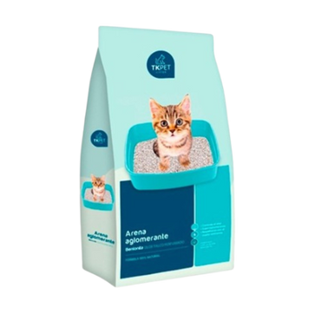
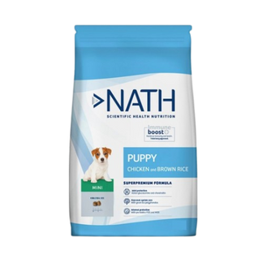

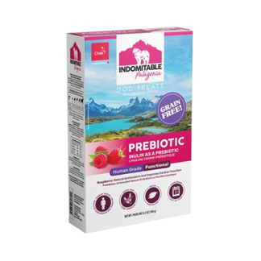
Introducción
Quienes somos
Inicio
Objetivos
Desarrollar una solución para Petsocity que permita modernizar su sistema tecnológico, mejorar la escalabilidad y asegurar una gestión eficiente de usuarios, productos y carritos de compra, mediante la implementación de una arquitectura de microservicios.
Objetivos del Proyecto
Implementar tres microservicios independientes aplicando principios de arquitectura modular.
Aplicar principios RESTful y HATEOAS para mejorar la navegación entre recursos.
Simular un entorno de desarrollo profesional utilizando herramientas como Git, Postman y Swagger.
Desarrollar operaciones CRUD completas con filtros y parámetros en cada servicio.

Slide 4
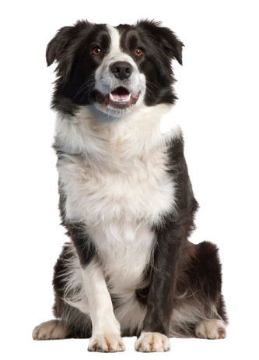
Objetivos del Proyecto
Implementar tres microservicios independientes aplicando principios de arquitectura modular.
Aplicar principios RESTful y HATEOAS para mejorar la navegación entre recursos.
Simular un entorno de desarrollo profesional utilizando herramientas como Git, Postman y Swagger.
Desarrollar operaciones CRUD completas con filtros y parámetros en cada servicio.
Resultados de Aprendizaje
Aplicación de pruebas unitarias con JUnit, Mockito y TestRestTemplate.
Navegación enriquecida con HATEOAS.
Documentación interactiva con Swagger (OpenAPI).
Uso de GitHub, Jira y Miro para control de versiones y planificación.
Configuración de entornos aislados para testing automatizado.

Slide 5

Resultados de Aprendizaje
Aplicación de pruebas unitarias con JUnit, Mockito y TestRestTemplate.
Navegación enriquecida con HATEOAS.
Documentación interactiva con Swagger (OpenAPI).
Uso de GitHub, Jira y Miro para control de versiones y planificación.
Configuración de entornos aislados para testing automatizado.

Slide 6
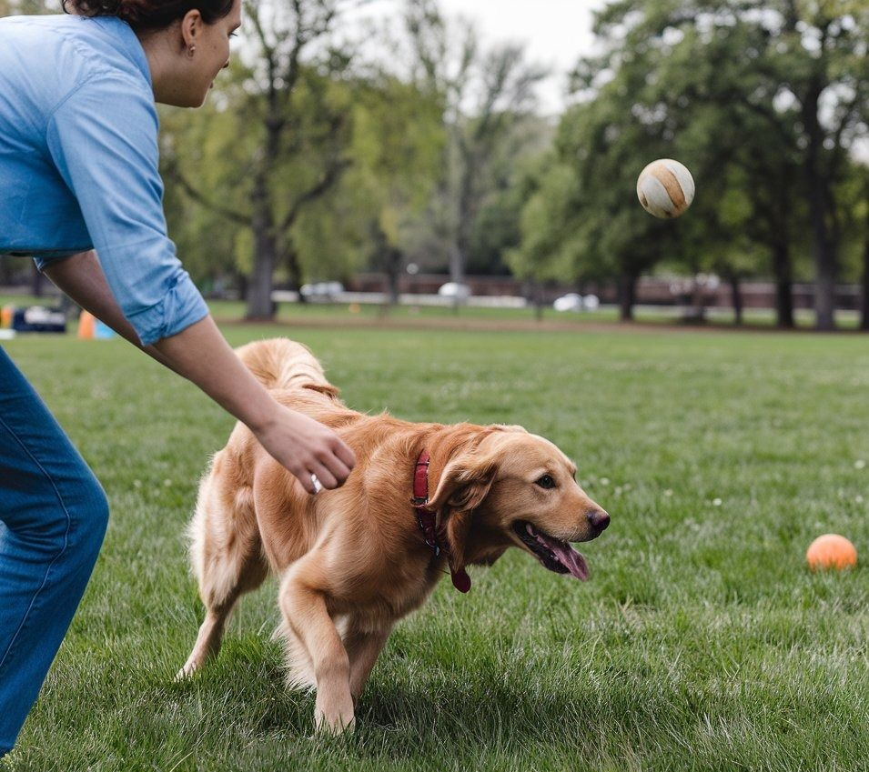







Arquitectura General
Cliente
Web UI
DOCKER
Product Inventory
Shopping
Cart
REST
API
REST
API
API GATEWAY
Cliente
Management
Payment
Web Browser
Delivey
REST
API
REST
API

Slide 7
DOCKER
Product Inventory
Shopping
Cart
REST
API
REST
API
API GATEWAY
Cliente
Management
Payment
Delivey
REST
API
REST
API
Herramientas y Frameworks Utilizados
JUnit + Mockito + TestRestTemplate
Jira + Canvas
Lombok
Git + GitHub
Java 24 + Spring Boot
HATEOAS
Faker
Swagger (OpenAPI)
Gradle

Slide 8
Herramientas y Frameworks Utilizados
JUnit + Mockito + TestRestTemplate
Jira + Canvas
Lombok
Git + GitHub
Java 24 + Spring Boot
HATEOAS
Faker
Swagger (OpenAPI)
Gradle

Slide 9


Diseño y Planificación
1
Se adoptó una arquitectura de microservicios, dividiendo la lógica en Usuario, Inventario y Carrito
2
Se aplicó el patrón MVC para mantener una estructura limpia y modular.
3
Jira se utilizó para organizar tareas por microservicio y dar seguimiento con tableros ágiles.
4
Canvas permitió diagramar la arquitectura, modelar datos y planificar la comunicación entre servicios.

Slide 10
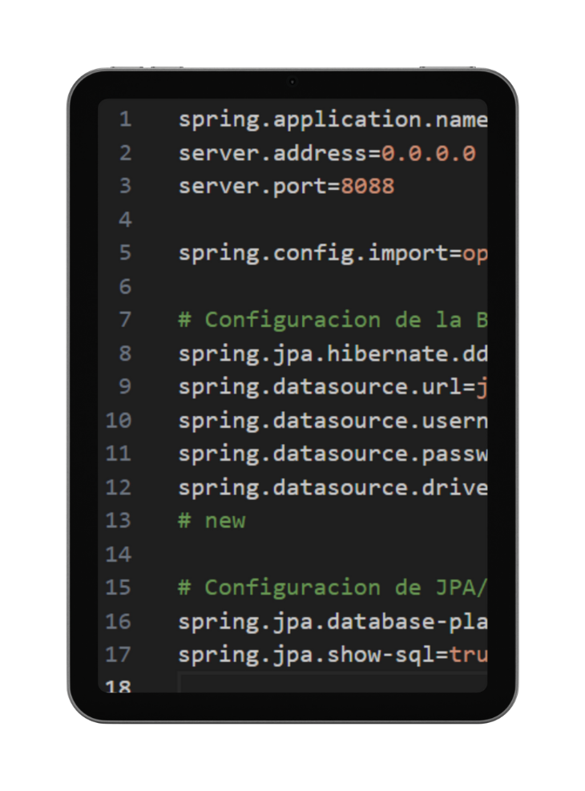
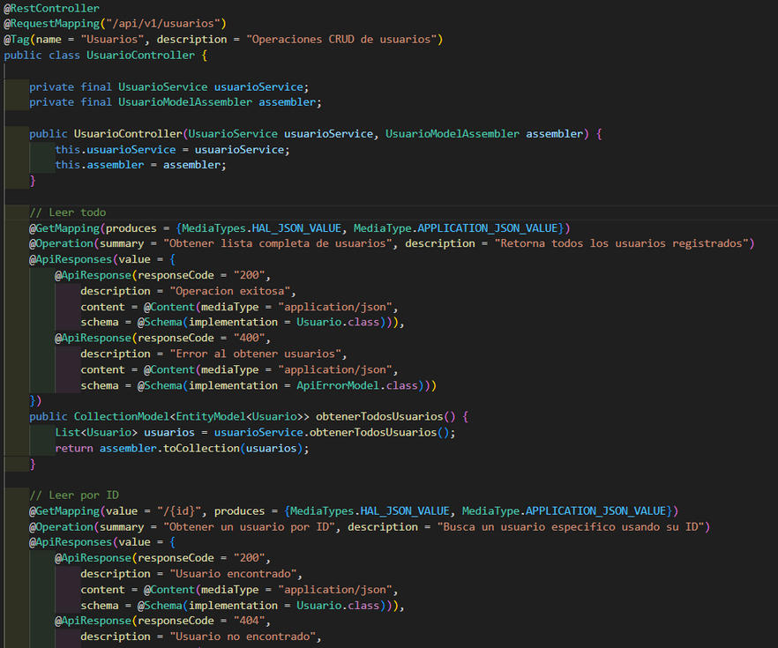
Implementación de Componentes Backend
Se utilizó Java 24 y Spring Boot con estructura MVC (modelo, servicio, controlador, repositorio).
Configuración de perfiles (prod, dev, test) con archivos application.properties para separar entornos

Slide 11
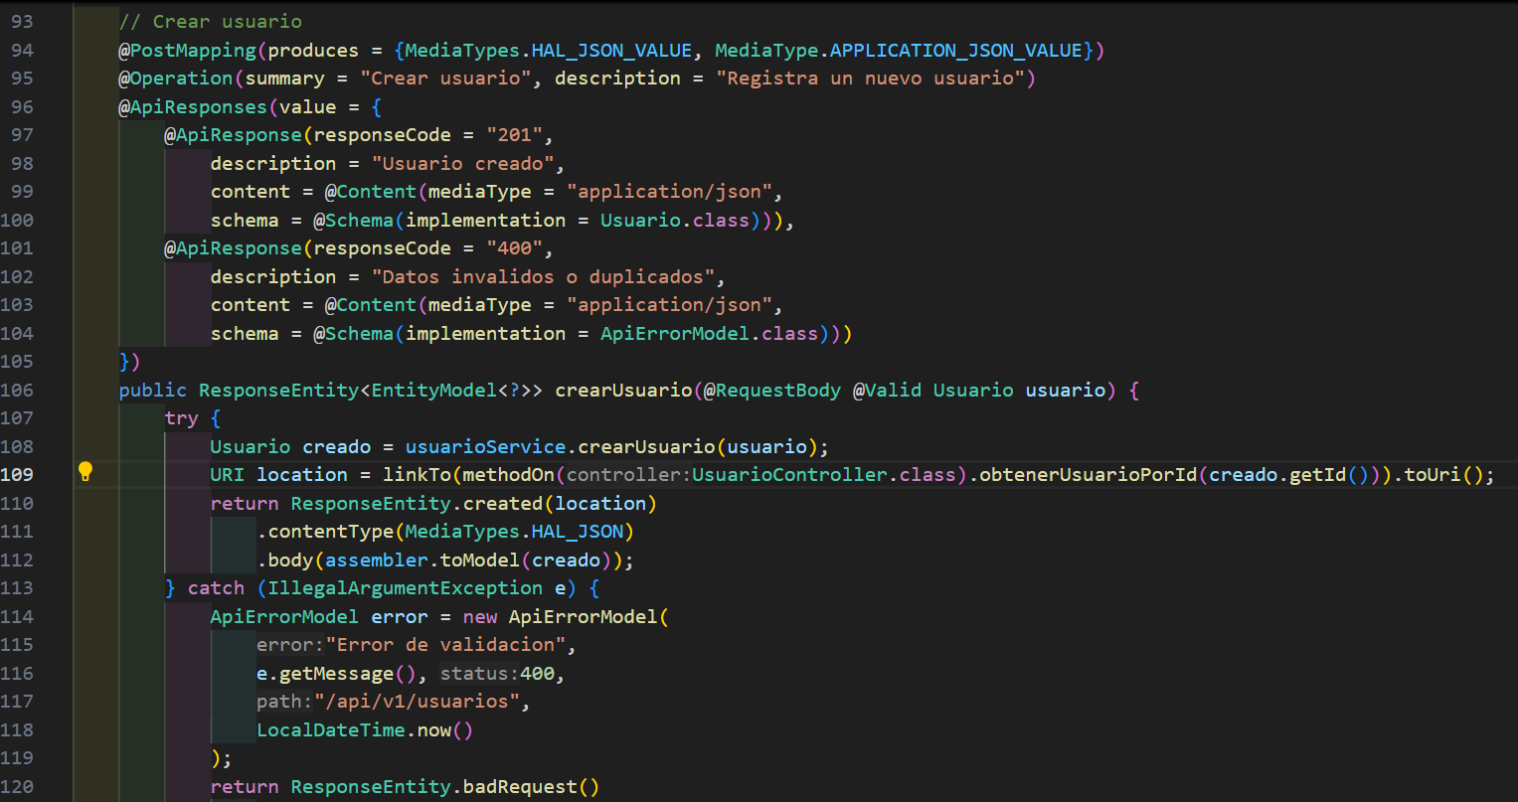
Integración y Comunicación RESTful
Usuariocontroller.java

Slide 12

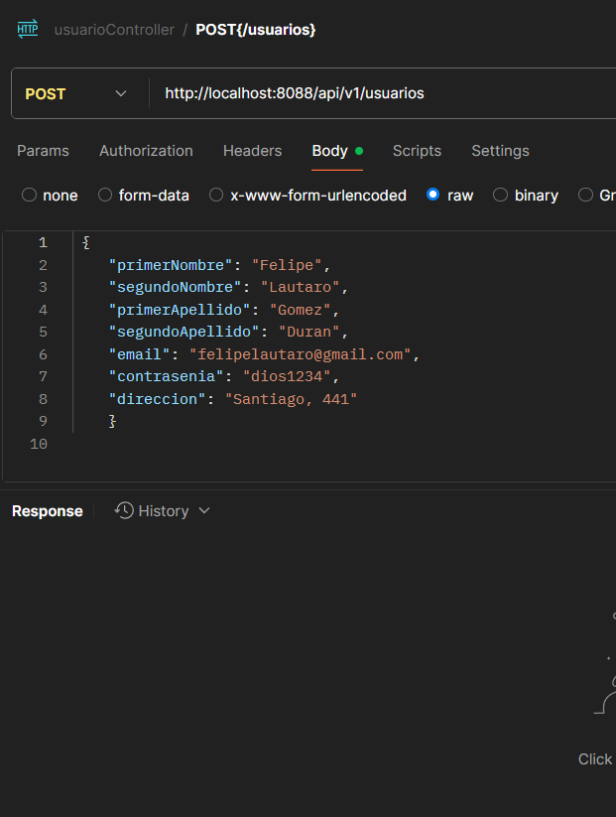
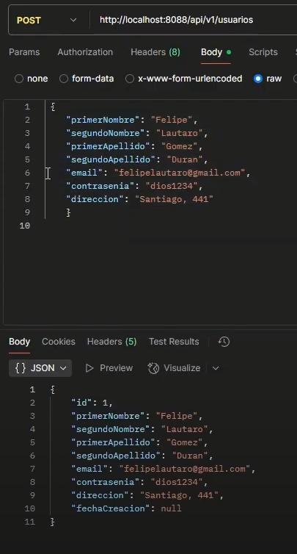
Integración y Comunicación RESTful
Usuariocontroller.java
PostmanUsuario

Slide 13
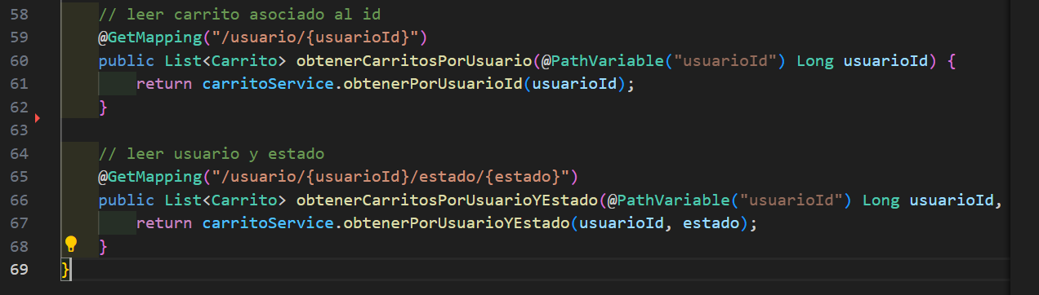
Integración y Comunicación RESTful
Carritocontroller.java

Slide 14
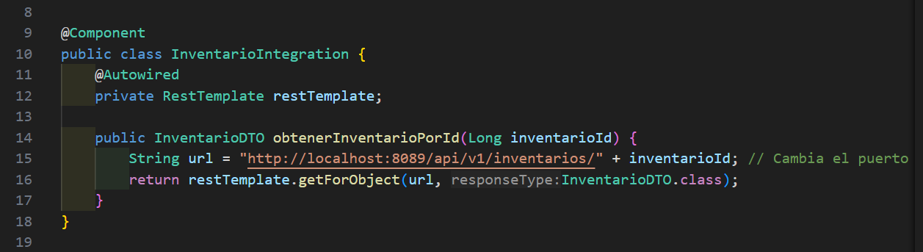
Integración y Comunicación RESTful
Carritocontroller.java
InventarioIntegration.java

Slide 15
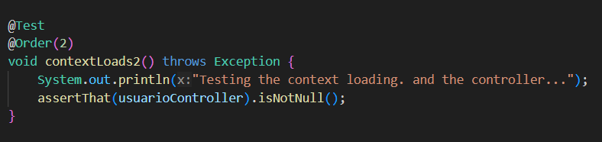
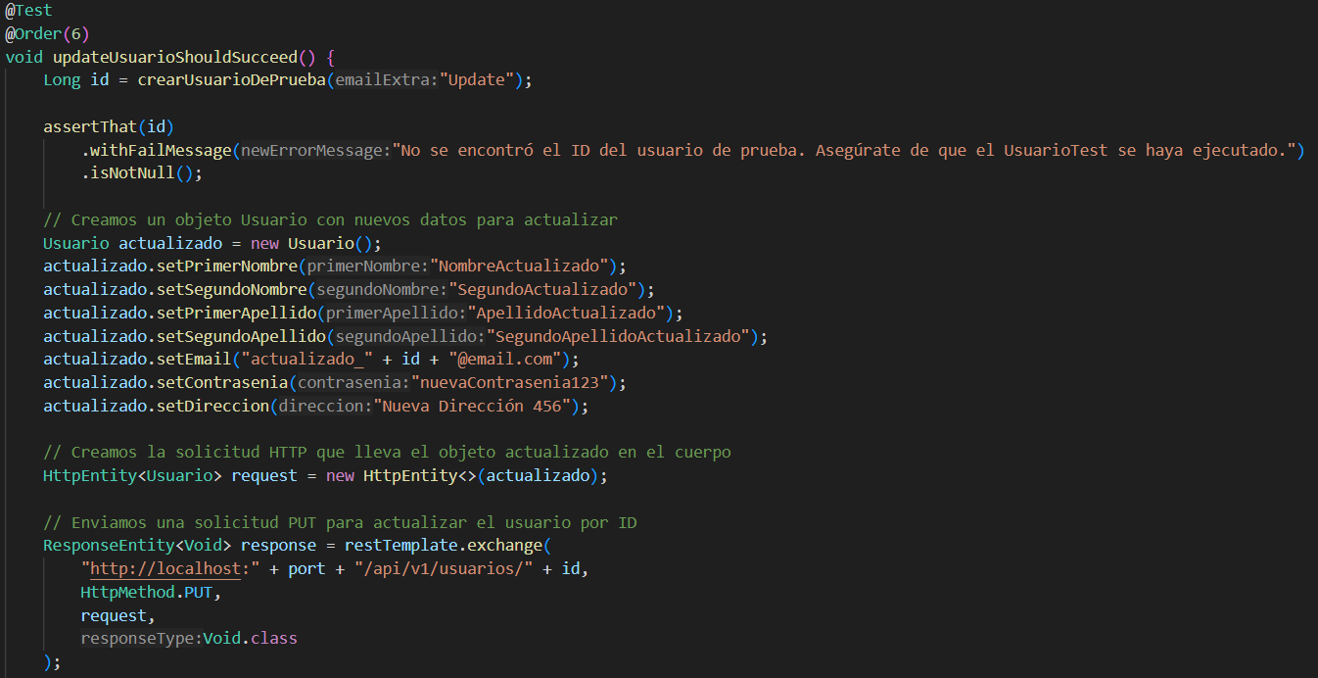
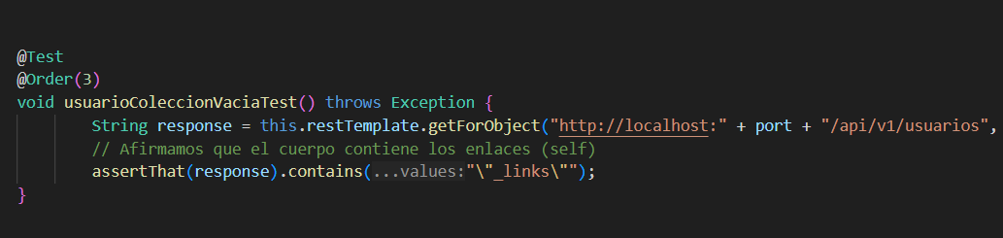
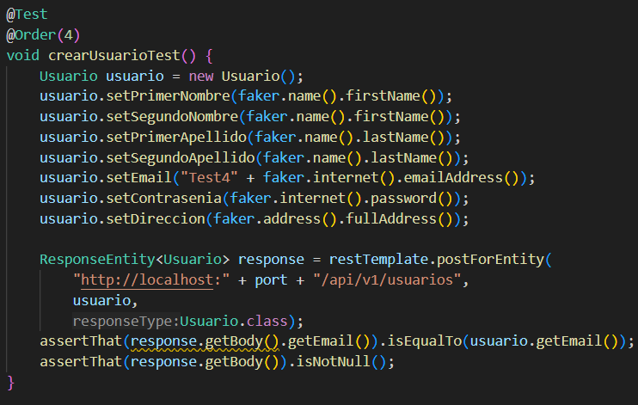
Pruebas Unitarias
PetsocityApplicationTest.java

Slide 16
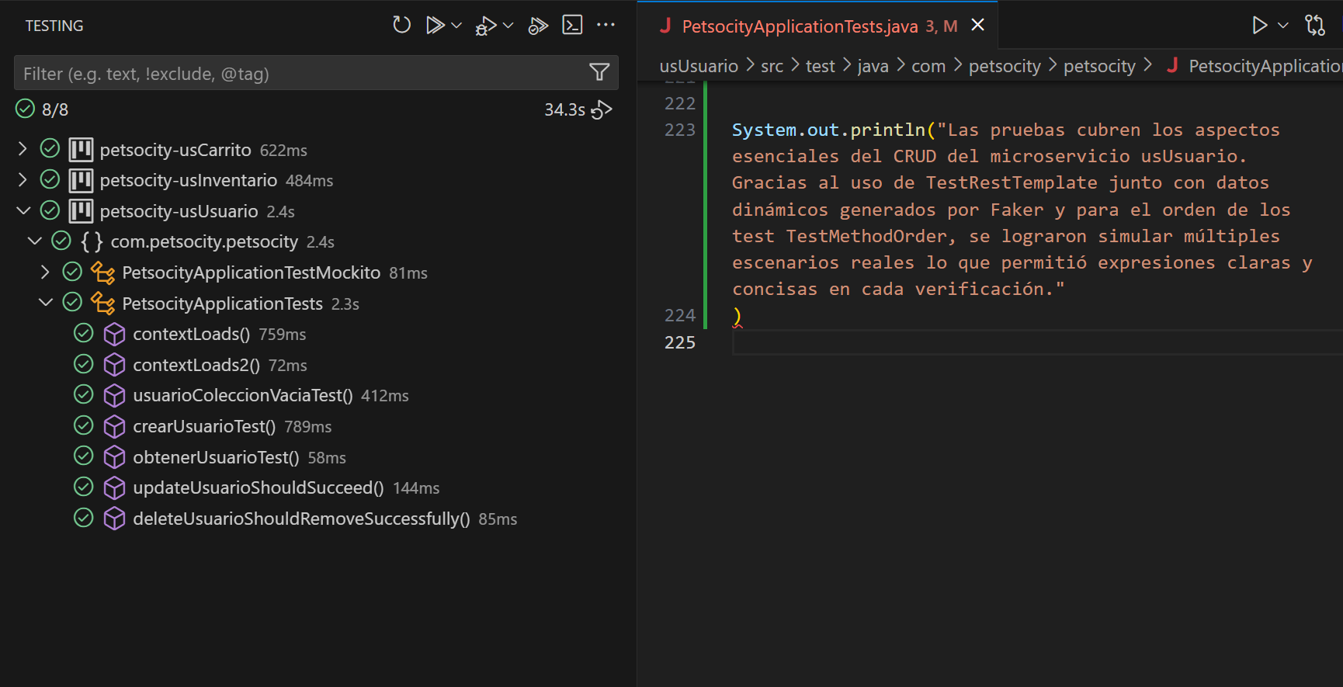
Resultados de Pruebas y Aseguramiento de Calidad

Slide 17
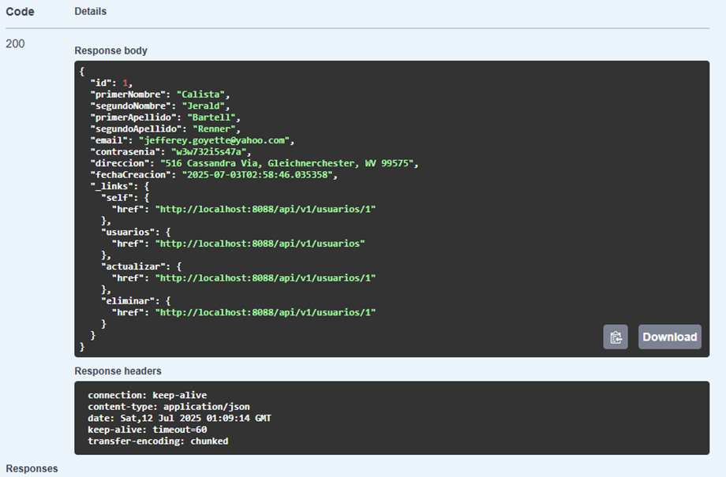
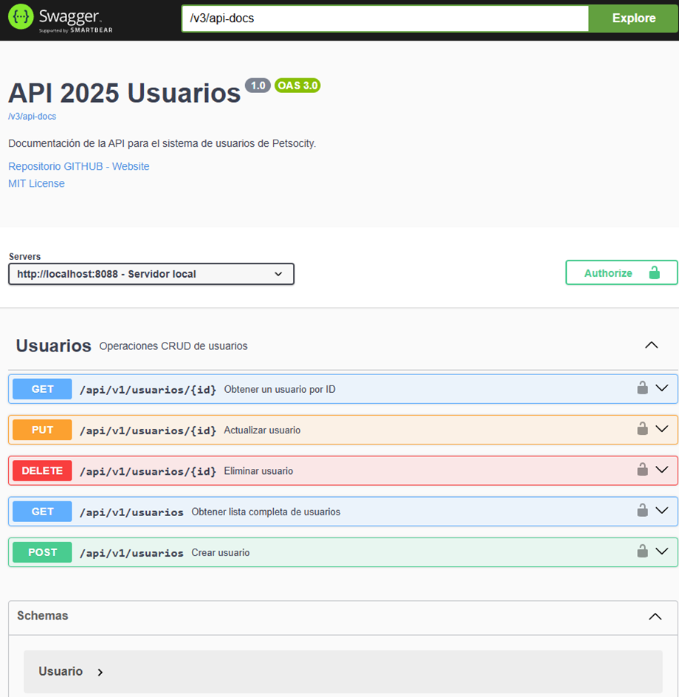
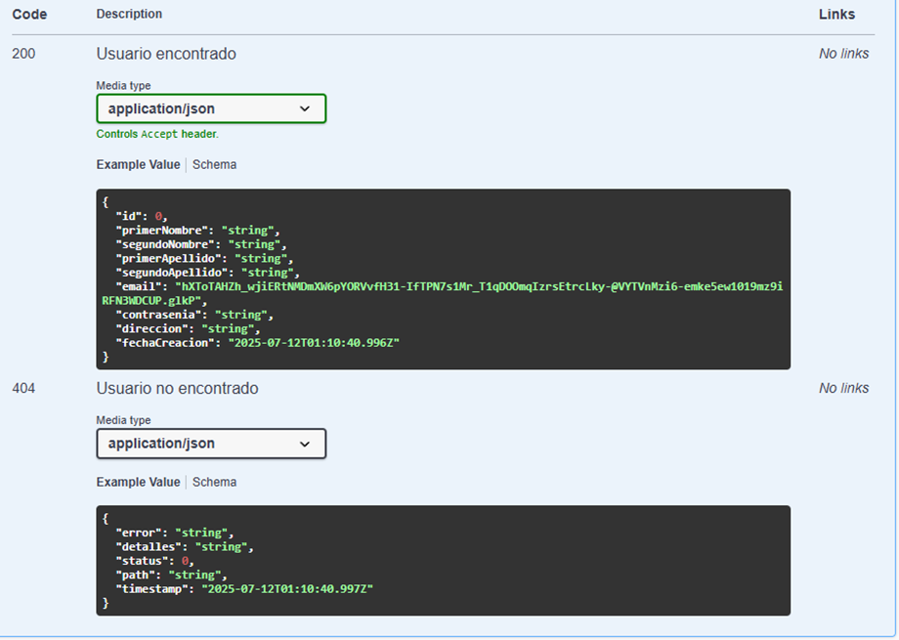
Documentación Técnica

Slide 18
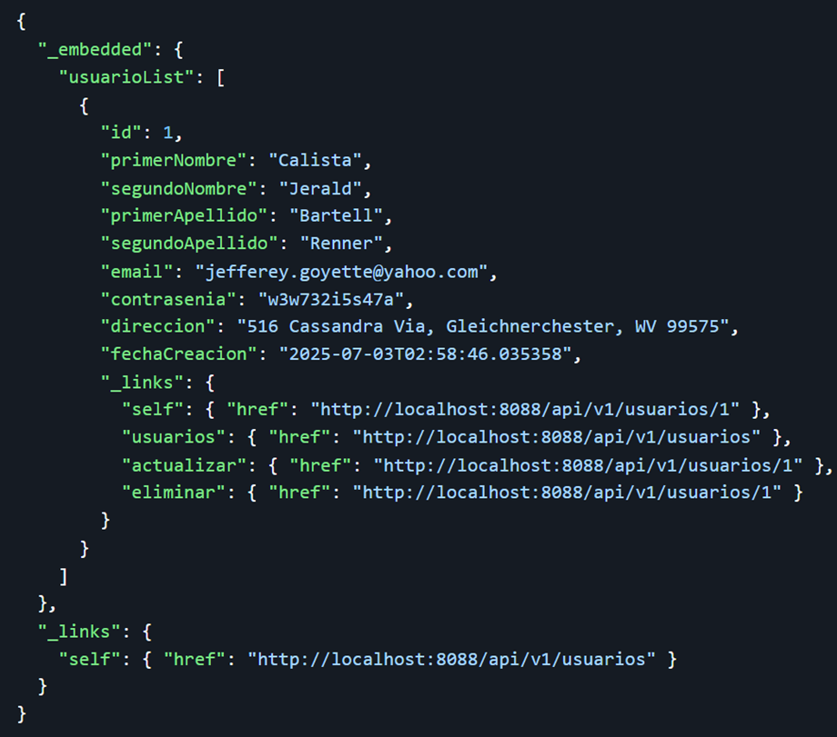
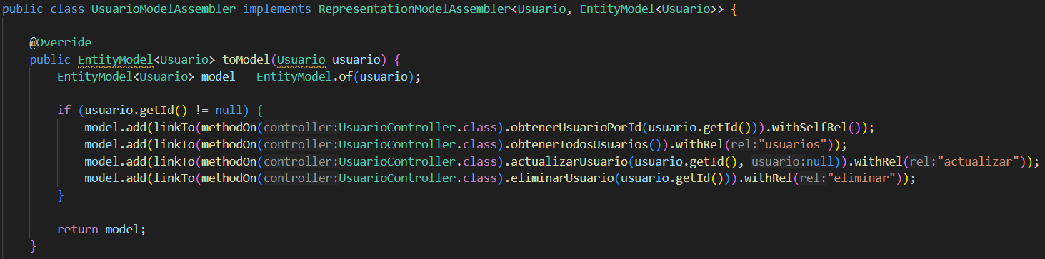
Documentación HATEOAS

Slide 19
Consideraciones Éticas
Tema Ético | Descripción del riesgo | Enfoque para mitigar riesgo
Privacidad de Datos | Almacenar datos personales implica el riesgo de filtraciones o mal uso. | Se implementarán técnicas como cifrado AES-256, validaciones de entrada y autenticación segura.
Responsabilidad en el Despliegue | Un error en un microservicio puede afectar otros | Se aplicaron pruebas automatizadas y un enfoque de despliegue progresivo para minimizar riesgos.
Impacto en el Empleo | La digitalización podría reemplazar ciertas tareas manuales, afectando a los trabajadores. | Se propone reentrenar al personal afectado hacia roles de análisis, soporte y administración.
Trazabilidad | Es necesario registrar las acciones realizadas para garantizar transparencia y control. | Se habilitarán logs individuales por microservicio y monitoreo centralizado mediante dashboards.

Slide 20
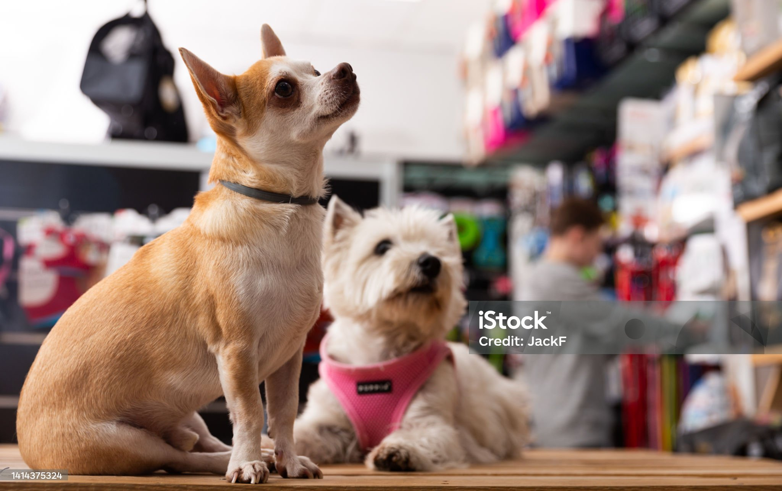
Conclusiones
El desarrollo de los microservicios marcó un avance clave para Petsocity, permitiendo una estructura más modular, escalable y fácil de mantener. La experiencia fortaleció nuestras habilidades técnicas y nos enseñó a documentar, testear y trabajar de forma organizada, destacando especialmente el microservicio Usuario por su robustez y nivel de detalle.

Slide 21
Recomendaciones
Para futuros proyectos, se sugiere extender la lógica de negocio en Inventario y Carrito, reforzar aspectos de seguridad como la autenticación y validación de datos, e integrar nuevos servicios como Pagos y Despachos. También es clave definir desde el inicio una estrategia clara de pruebas, documentación y trazabilidad para garantizar calidad y escalabilidad.

Slide 22
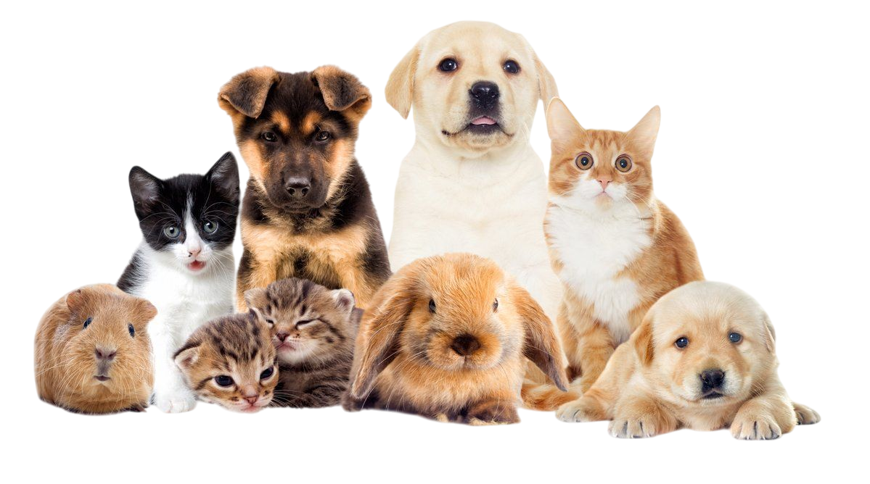
Preguntas

